Slide 1
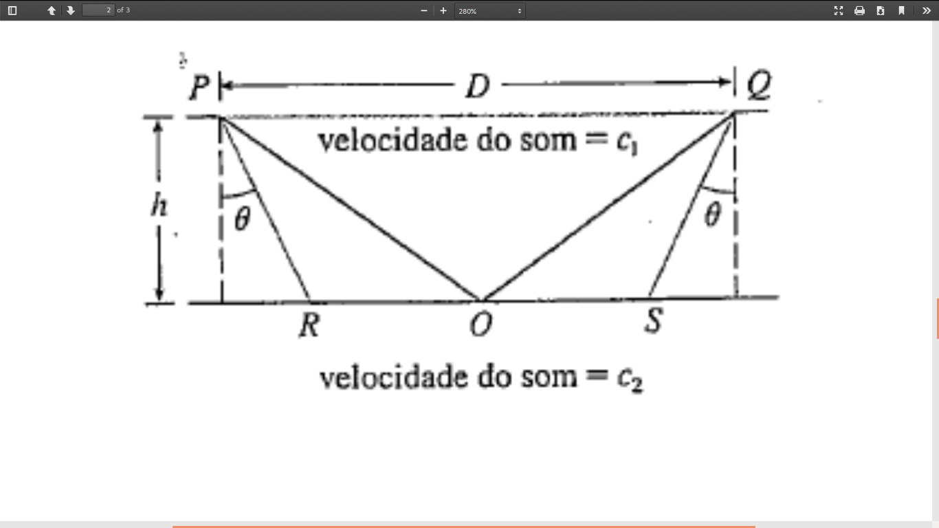
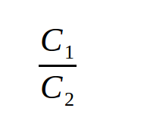
Exercício 6
As velocidades do som C1 em uma camada superior e C2 em uma camada inferior e a espessura h da camada superior pode ser determinada pela pela exploração sísmica se a velocidade do som na camada inferior for maior que a velocidade do som na camada superior.
Uma carga de dinamite é detonada em um ponto P e os sinais transmitidos são registrados em um ponto Q , o qual está distante de P por uma distância D.
- O primeiro sinal leva T1 segundos para chegar ao ponto Q pela superfície.
- O próximo sinal viaja do ponto P ao ponto R, do ponto R ao ponto S na camada inferior e daí para o ponto Q e leva T2 segundos para fazer esse percurso todo.
- O terceiro sinal é refletido na camada inferior no ponto médio de RS e leva T3 segundos para chegar em Q.
a) Escreva T1, T2, e T3
em termos de D, h, C1, C2 e θ.
b) Mostre que T2 assume o
seu valor mínimo em sen θ =

Slide 2
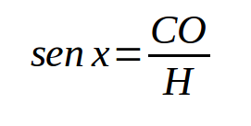
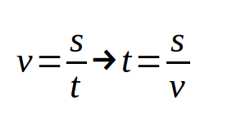
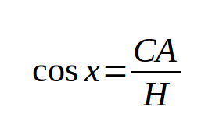
a) Escreva T1, T2, e T3 em termos de D, h, C1, C2 e θ.
RELAÇÕES
TRIGONOMÉTRIAS
x
H
CA
CO

Slide 3
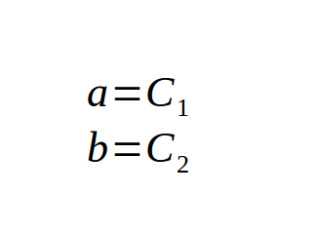
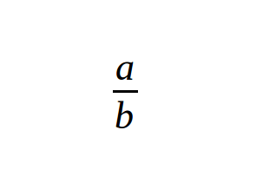
b) Mostre que T2 assume o seu valor mínimo em sen θ =
sen θ =
Teorema de Fermat:
Se f tiver um máximo ou mínimo local em c, e f’(c) existir, então f’(c) = 0

